Slide 1
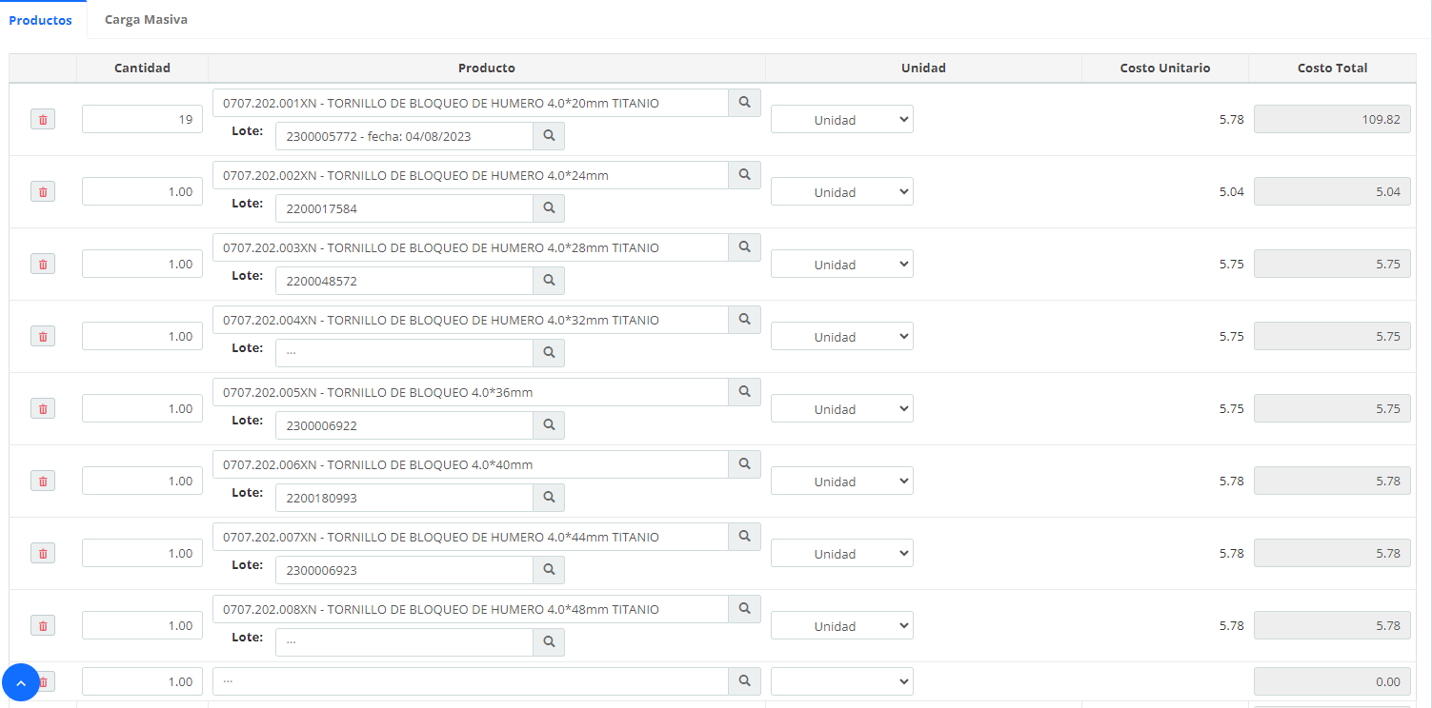
4020
4024
4028

